Slide 1
Daily
Partner
Notes:
デイリー・パートナー

Slide 2
Balance
Daily Partner
{일과를 관리하는 서비스}
3조 | 김가람 박지현 김동근 장지혜

Slide 3
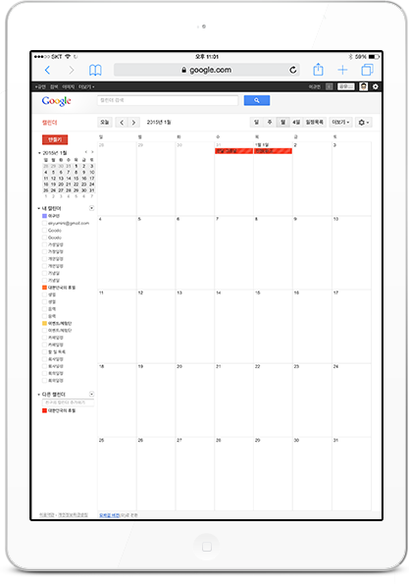
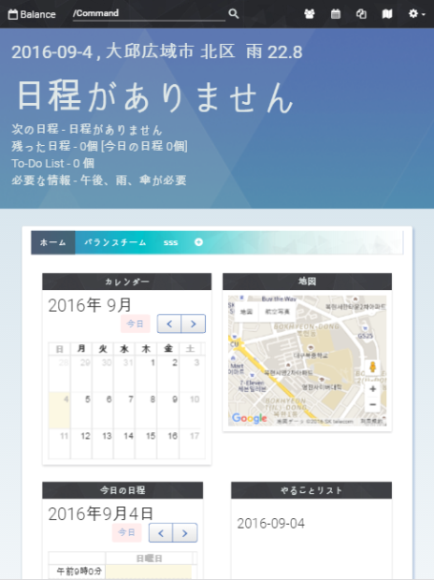
Balance
CONTENTS/
프로젝트 개요
서비스소개
사용기술
시연
기대효과

Slide 4

1
{프로젝트개요}
Daily Partner
Notes:
배경은 좀 더 생각

Slide 5

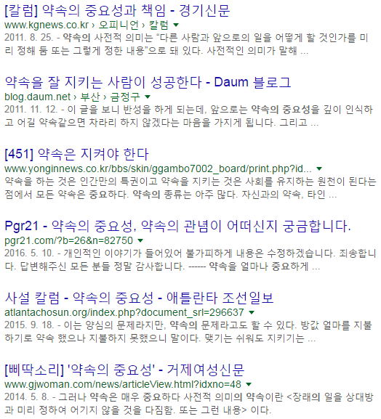
1. 프로젝트개요
약속의 중요성
“서로 간의 신뢰와 원활한 공동체 활동을 위해”
Notes:
1. 약속의 중요성 => 약속의 중요성을 말해주는 기사나 책 찾기 => 중요성 정당화 성공
2. 약속과 관련된 서비스를 생각한 결과 일정관리, 장소, 파일관리, 날씨, To-do 였다.
=> 이와 관련된 서비스 벤치마킹 (구글을 예로 들 것)
=> 아쉬운 점 도출 후 이러한 서비스를 만들게 되었다 명시

Slide 6







1. 프로젝트개요
일과를 관리하는 서비스
약속과 관련된 서비스?
“ 일정관리, 장소, 파일관리, 날씨, To-Do ”
Notes:
그래서 저희가 약속을 잘 지키는 방법을 논의한 결과, 일과를 관리하는 서비스를 만들자는 생각을 했습니다.
그리하여, 저희 프로젝트 Daily Partner를 만들게 되었습니다.

Slide 7

2
{서비스소개}
Daily Partner
Notes:
배경은 좀 더 생각

Slide 8

2. 서비스 소개
Core Value 핵심가치
Front-end : 대시보드
Back-end : 날짜로 연동
그룹
통합
공유
일과정보의
저장
분석
시각화
･
지도
캘린더, To-Do, 파일, 통계(그래프)
편의성
: 브리핑, 자동등록, 커맨드, 날씨
Notes:
일과정보의 000

Slide 9
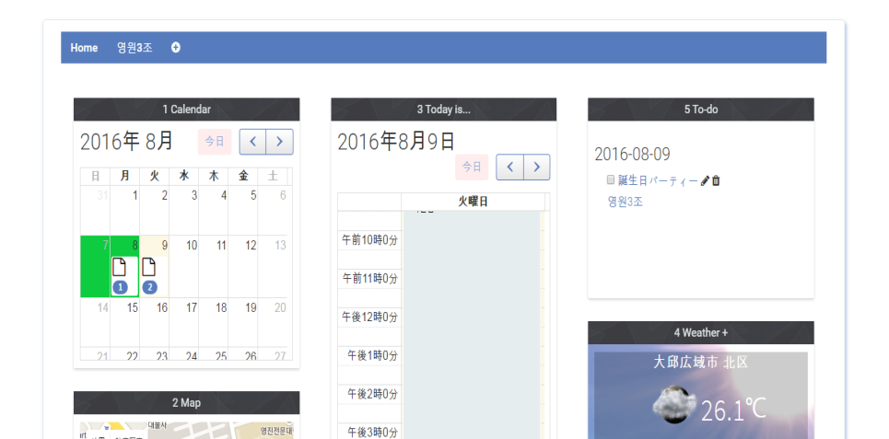
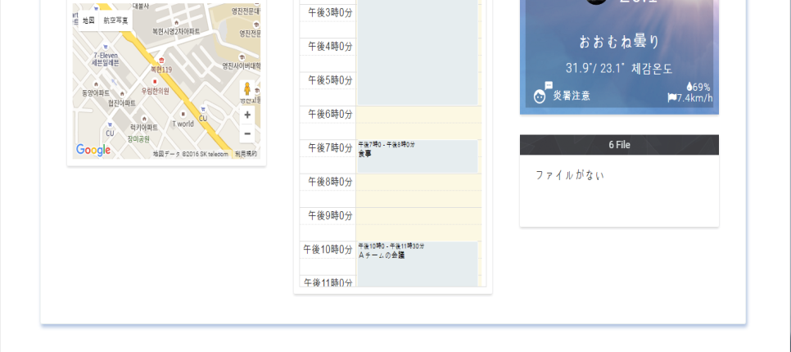
2. 서비스 소개
일과 정보 통합
○Front-end : 메인 대시보드
각 서비스를 위젯 형태로, 한 눈에 볼 수 있도록 배치
●Back-end : 날짜를 기준으로 데이터 연동
캘린더 위젯에서 알고 싶은 날짜를 선택 시, 다른 서비스 위젯도 그 날짜에 맞는 정보로 바뀜
Notes:
먼저 일과 정보 통합은 Front-end의 메인 대쉬보드 부분과 Back-end의 일과를 날짜로 연동이 있습니다. 대쉬보드는 각 서비스를 위젯 형태로 배치하여 캘린더 위젯에서 알고싶은 날짜를 선택하면 다른 서비스 위젯도 그 날짜에 맞는 정보로 바뀌게 됩니다.

Slide 10
2. 서비스 소개
일과 정보 시각화
순서도
[지도]
실 데이터 입력 후,
이미지 첨부
▷ 자신이 등록한 일과의 장소를 날짜에 따라 보여줌
Notes:
두 번째 일과 정보의 시각화입니다.
저희 서비스 지도가 여기에 해당 됩니다.
지도 서비스는 자신이 등록한 일과의 장소를 날짜에 따라 보여주며 그 날의 일과 순서도를 제공합니다. 여기서 현재 자신의 위치로부터 다음 일과 장소까지의 경로 및 교통편을 표시해 줍니다.

Slide 11
2. 서비스 소개
일과 정보 저장 및 분석
[캘린더]
실 데이터 입력 후,
이미지 첨부
[통계_그래프]
실 데이터 입력 후,
이미지 첨부
[파일]
실 데이터 입력 후,
이미지 첨부
[To-Do]
실 데이터 입력 후,
이미지 첨부
Notes:
세 번째 일과 정보의 저장 및 분석입니다.
캘린더, 파일, To-do, 통계(그래프)가 여기에 해당 됩니다.
캘린더는 월간 달력이 기본으로, 일일, 주간으로도 보는 것이 가능합니다. 일정 등록이외에도, 일정과 관련된 장소/파일도 함께 등록됩니다.
등록한 일정을 클릭하면, 그 일정의 상세정보를 확인 할 수 있습니다.
파일 서비스는 태그를 통한 검색이 가능하며, 파일 미리보기 및 다운로드 기능이 있습니다.
To-do 서비스는 하루마다 해야 할 일을 관리하는 체크리스트로, 체크여부에 따라 완료 여부의 파악이 가능하며 완료 시, 간단한 결과 코멘트를 작성 할 수 있습니다.
그래프는 달성률을 상,중,하 그래프와 날짜 그래프를 제공합니다.
상,중,하 그래프는 일정의 우선순위 별로 달성률을 파악 할 수 있습니다.
날짜 그래프는 날짜 별로 일과의 달성률의 퍼센트를 확인 할 수 있습니다.

Slide 12
2. 서비스 소개
일과 정보 공유
[Group]
실 데이터 입력 후,
이미지 첨부
Notes:
네 번째는 일과 정보의 공유입니다.
그룹 서비스가 여기에 해당합니다.
그룹 서비스는 그룹별로 일과 관리가 가능하며, 그룹원에게 일정 부여를 할 수 있습니다
또한, 통계 그래프로 그룹 달성률의 확인이 용이합니다.

Slide 13
2. 서비스 소개
편의성
[브리핑]
실 데이터 입력 후,
상단 이미지 첨부
[자동등록]
실 데이터 입력 후,
이미지 첨부
[커맨드]
실 데이터 입력 후,
탑 이미지 첨부
[날씨]
실 데이터 입력 후,
위젯 이미지 첨부
Notes:
다섯 번째는 편의성입니다.
여기에는 브리핑, 자동등록, 커멘드, 날씨 서비스가 해당됩니다.
브리핑 서비스는 '지금 해야 할 일정, 다음 일정, 날씨' 등 오늘의 일정 정보를 간략하게 보여줍니다.
자동등록 서비스는 자신이 등록한 키워드가 포함된 문자메시지가 오면, 이를 체크해 일정이 자동으로 등록됩니다.
커맨드 서비스는 페이지 이동, 일정, To-do 등록, 리스트 확인을 쉽게 할 수 있도록 도와 주는 서비스 입니다
날씨 서비스는 일과 날씨 정보를 제공 합니다.

Slide 14

3
{사용기술}
Daily Partner

Slide 15














3. 사용기술
도식화
Front-end
Plug-in
Back-end
App
Notes:
서버는 LAMP환경으로 php프레임워크로 코드이그나이터를 사용했습니다.
웹은 html, css, javascript, bootstrap을 기반으로 제작을 하였습니다. javascript의 라이브러리로 jquery를 사용하였습니다. 또 open api로 google maps, googleDriver, accuweather, jquery의 플러그인인 fullcalendar, jquery-ui, codrops, issorJs를 사용하였습니다. 또 서버와의 통신 규약으로서 ajax를 사용하였습니다. 모바일 어플은 android로 개발했습니다.

Slide 16

4
{시 연}
Daily Partner
Notes:
저희 서비스는 개인, 그룹 일정 관리가 가능하기 때문에 제가 먼저 개인 일정 관리에 대해 시연하고, 다음 시연자가 그룹 일정 관리에 대해 시연하겠습니다.

Slide 17

5
{기대효과}
Daily Partner

Slide 18
5. 기대효과
소제목
사용자가 일정에 대한 정보를 통합된 형태로 볼 수 있다
브리핑을 통하여 당일에 필요한 정보를 즉시 얻을 수 있다
일정과 관련된 정보들도 통합적으로 관리해 체계적인 일정 관리를 할 수 있다

